Slide 1

Твёрдый согласный звук[ш],
Буквы Ш,ш.Сочетание ши.

Slide 2

Громко прозвенел звонок-
Начинается урок.
Наши ушки на макушке,
Слушаем, запоминаем,
Ни минуты не теряем.
А теперь проверь дружок:
Ты готов начать урок?
Всё ли на месте,
Всё ль в порядке-
Ручка, книжка и тетрадки?

Slide 3

Ш

Slide 4


Slide 5
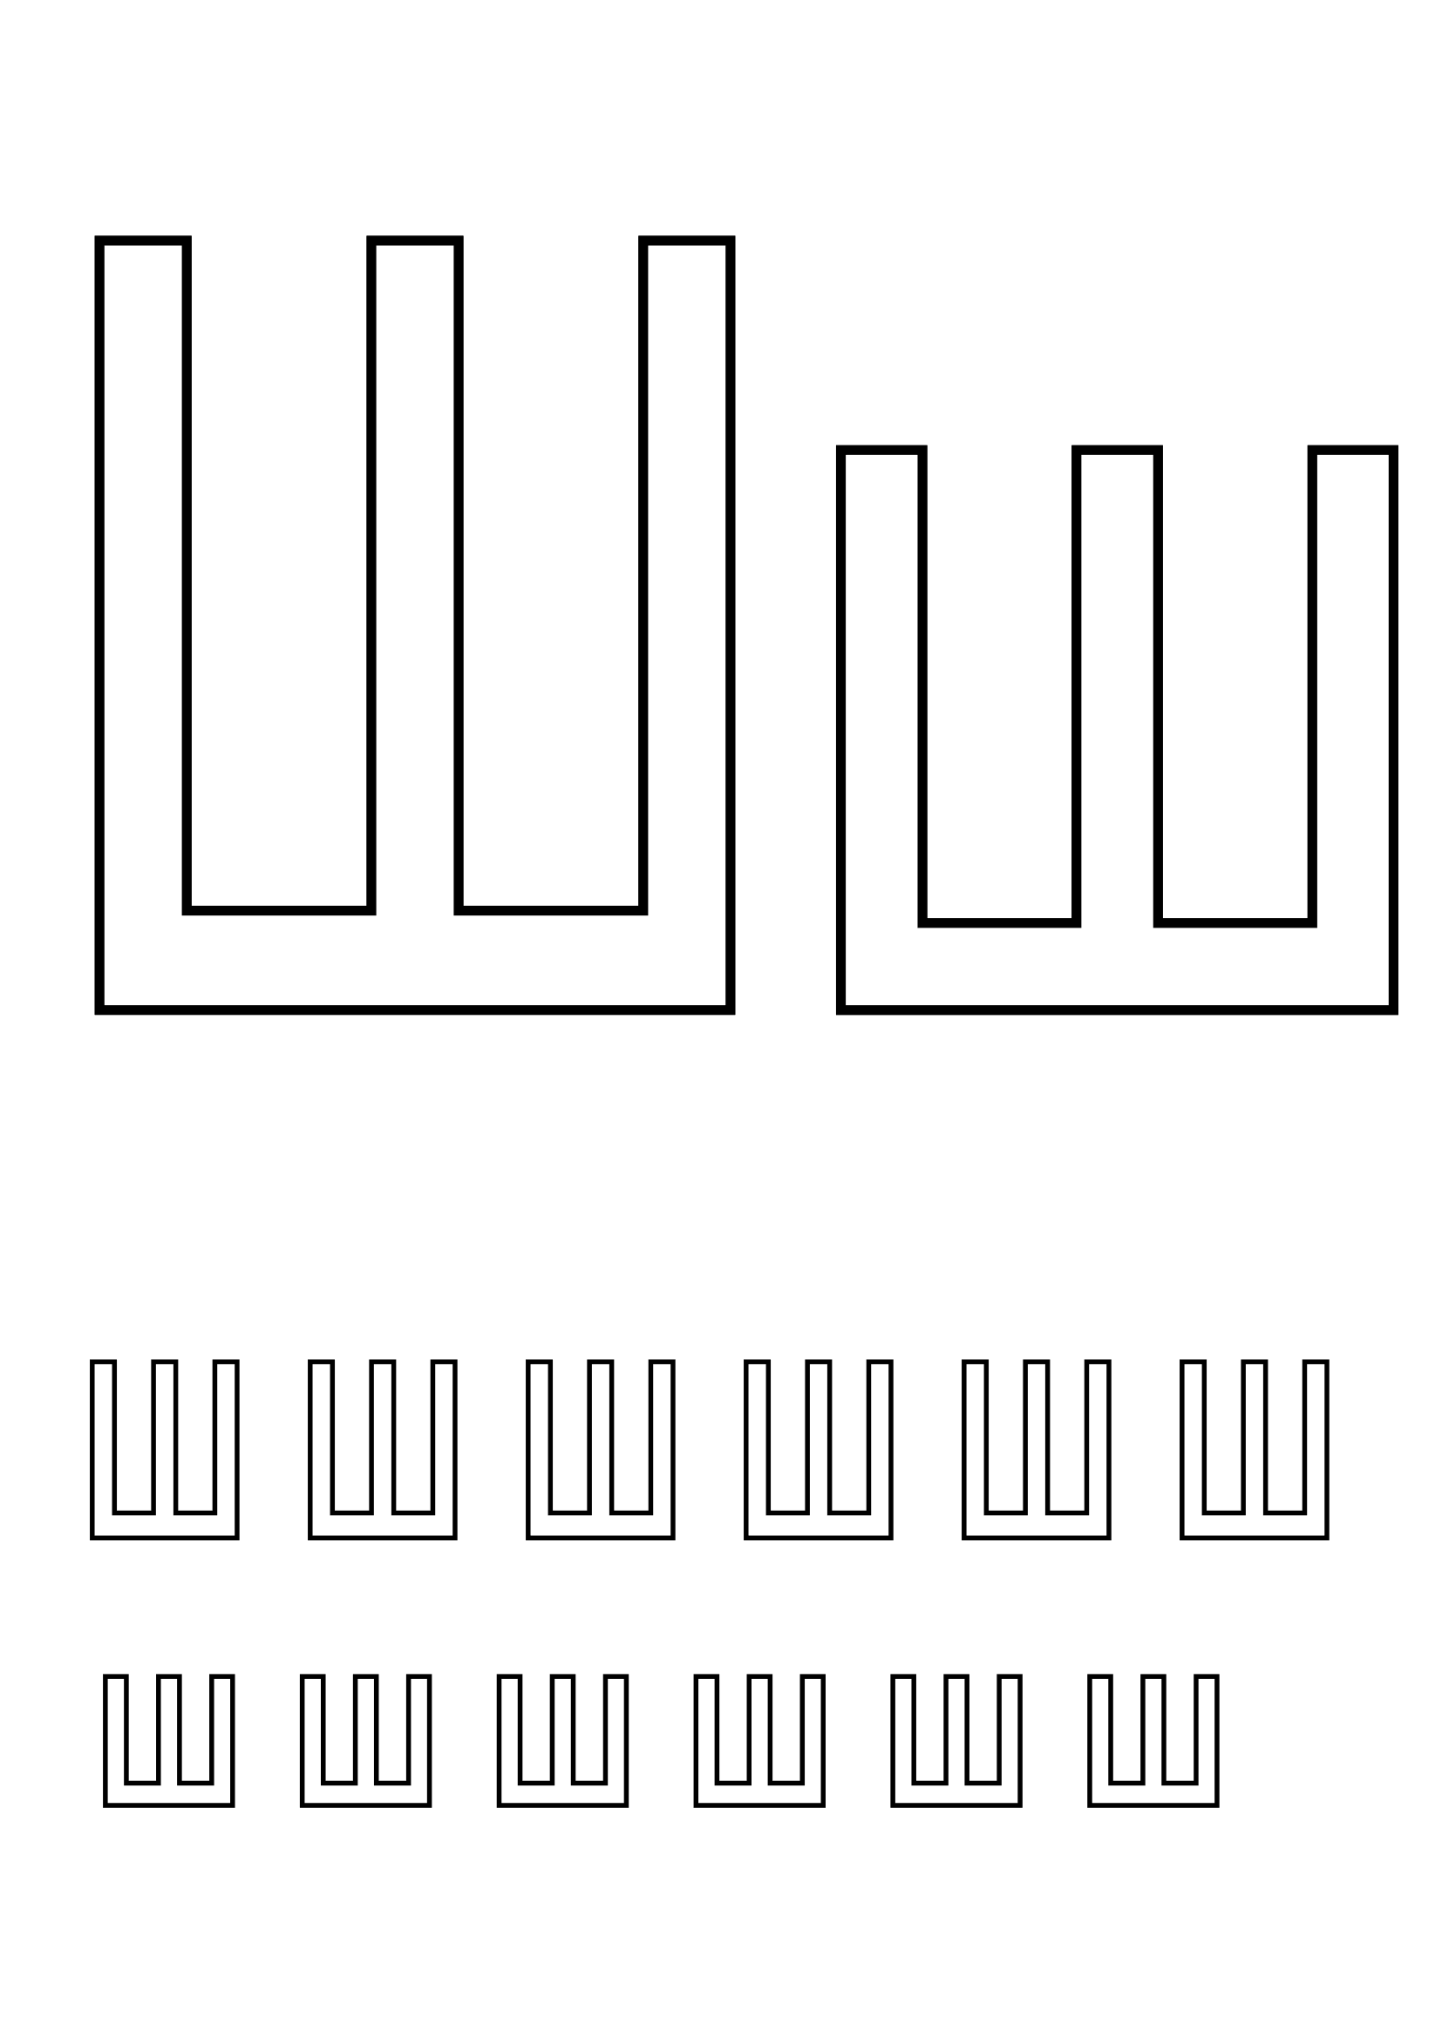


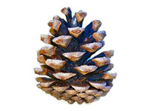
Шура в Школу Шла,
ШиШечку наШла.
Шелуха ШерШавая,
Видно, ШиШка старая.

Slide 6
Шура в Школу Шла,
ШиШечку наШла.
Шелуха ШерШавая,
Видно, ШиШка старая.

Slide 7

.
Мы за партами сидели,
На учителя глядели,
А теперь мы тихо встанем
И зарядку делать станем.
Раз, два, три, четыре, пять-
Надо косточки размять.
Мы попрыгаем немножко
И покрутимся волчком.
Глянем весело в окошко,
На другой урок пойдём.

Slide 8
-Я работал (а) отлично, в полную силу своих возможностей. Чувствовал (а) себя уверенно.
-Я работал (а) хорошо, но не в полную силу. Испытывал (а) чувство неуверенности. Боязни, что отвечу неправильно.
-У меня не было желания работать. Сегодня не мой день.

Slide 9
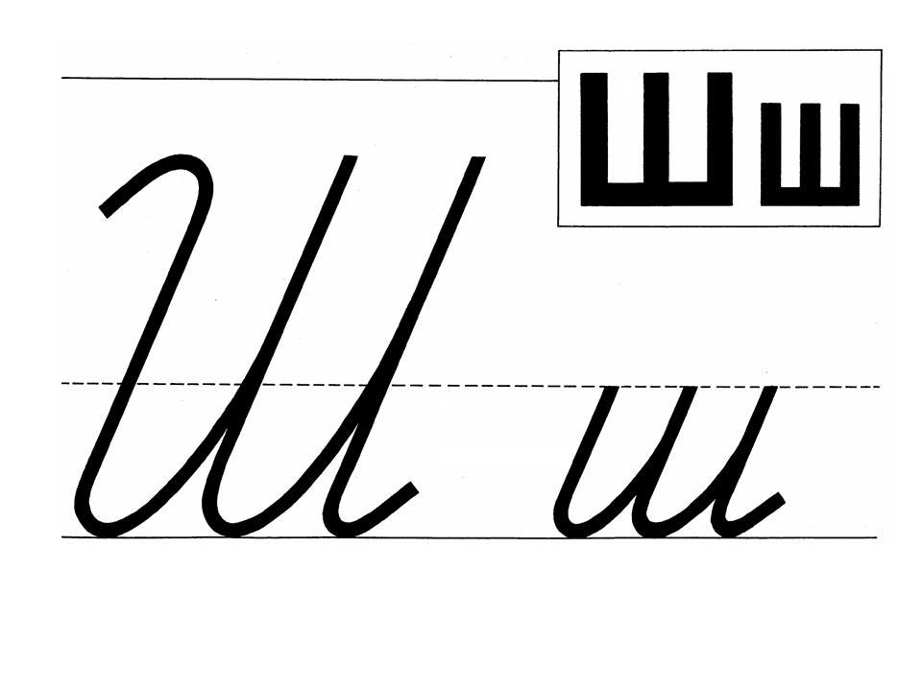

Slide 10

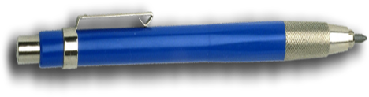

Slide 11


Slide 12
Используемые интернет-ресурсы:
www.domfailov.ru/tags/%25E4%25E5.../page/6/ - рамочка с дракончиками
www.liveinternet.ru/users/argana/ - дракончик
games.tochka.net/downloadinfo/309 – дракончики
www.diary.ru/~9ice6/p68206753.htm - дракон красн.
www.diary.ru/~shopogoliki/%3Ford...om%3D180 – калоши
www.cwer.ru/node/24724/ - шляпы
siborg-biz.livejournal.com/tag/%...5D1%258B – шарфы
festival.1september.ru/articles/314561/ - кот кораблик
www.liveinternet.ru/tags/%25EB%2...E8%25FF/ - буква на шарике
zoomet.ru/mal/malchevski_229.html –чиж
detsad-kitty.ru/2010/08/26/ - кашалотик
dunduk-culinar.ru/holiday/holida...57.shtml – крошки
www.izumizum.ru/%3Fpage%3D6 - кишмиш
http://www.solnet.ee/sol/019/a_016.html - стихотворение
Аудиофайл для ролика взят с сайта http://alphabook.ru
http://www.raskraska.com/raskraski/270/7.html
www.lenagold.ru – кошка, лошадь, шкатулка, шляпа, шишка, мышка.
http://clipartcorel.narod.ru/index.html - рамка
http://rusedu.ru/detail_4447.html - презентация «Письменные буквы русского алфавита», автор – Чулихина Е. А.
www.babyblog.ru/user/Abrikosik/917147 - буквы

